Slide 1
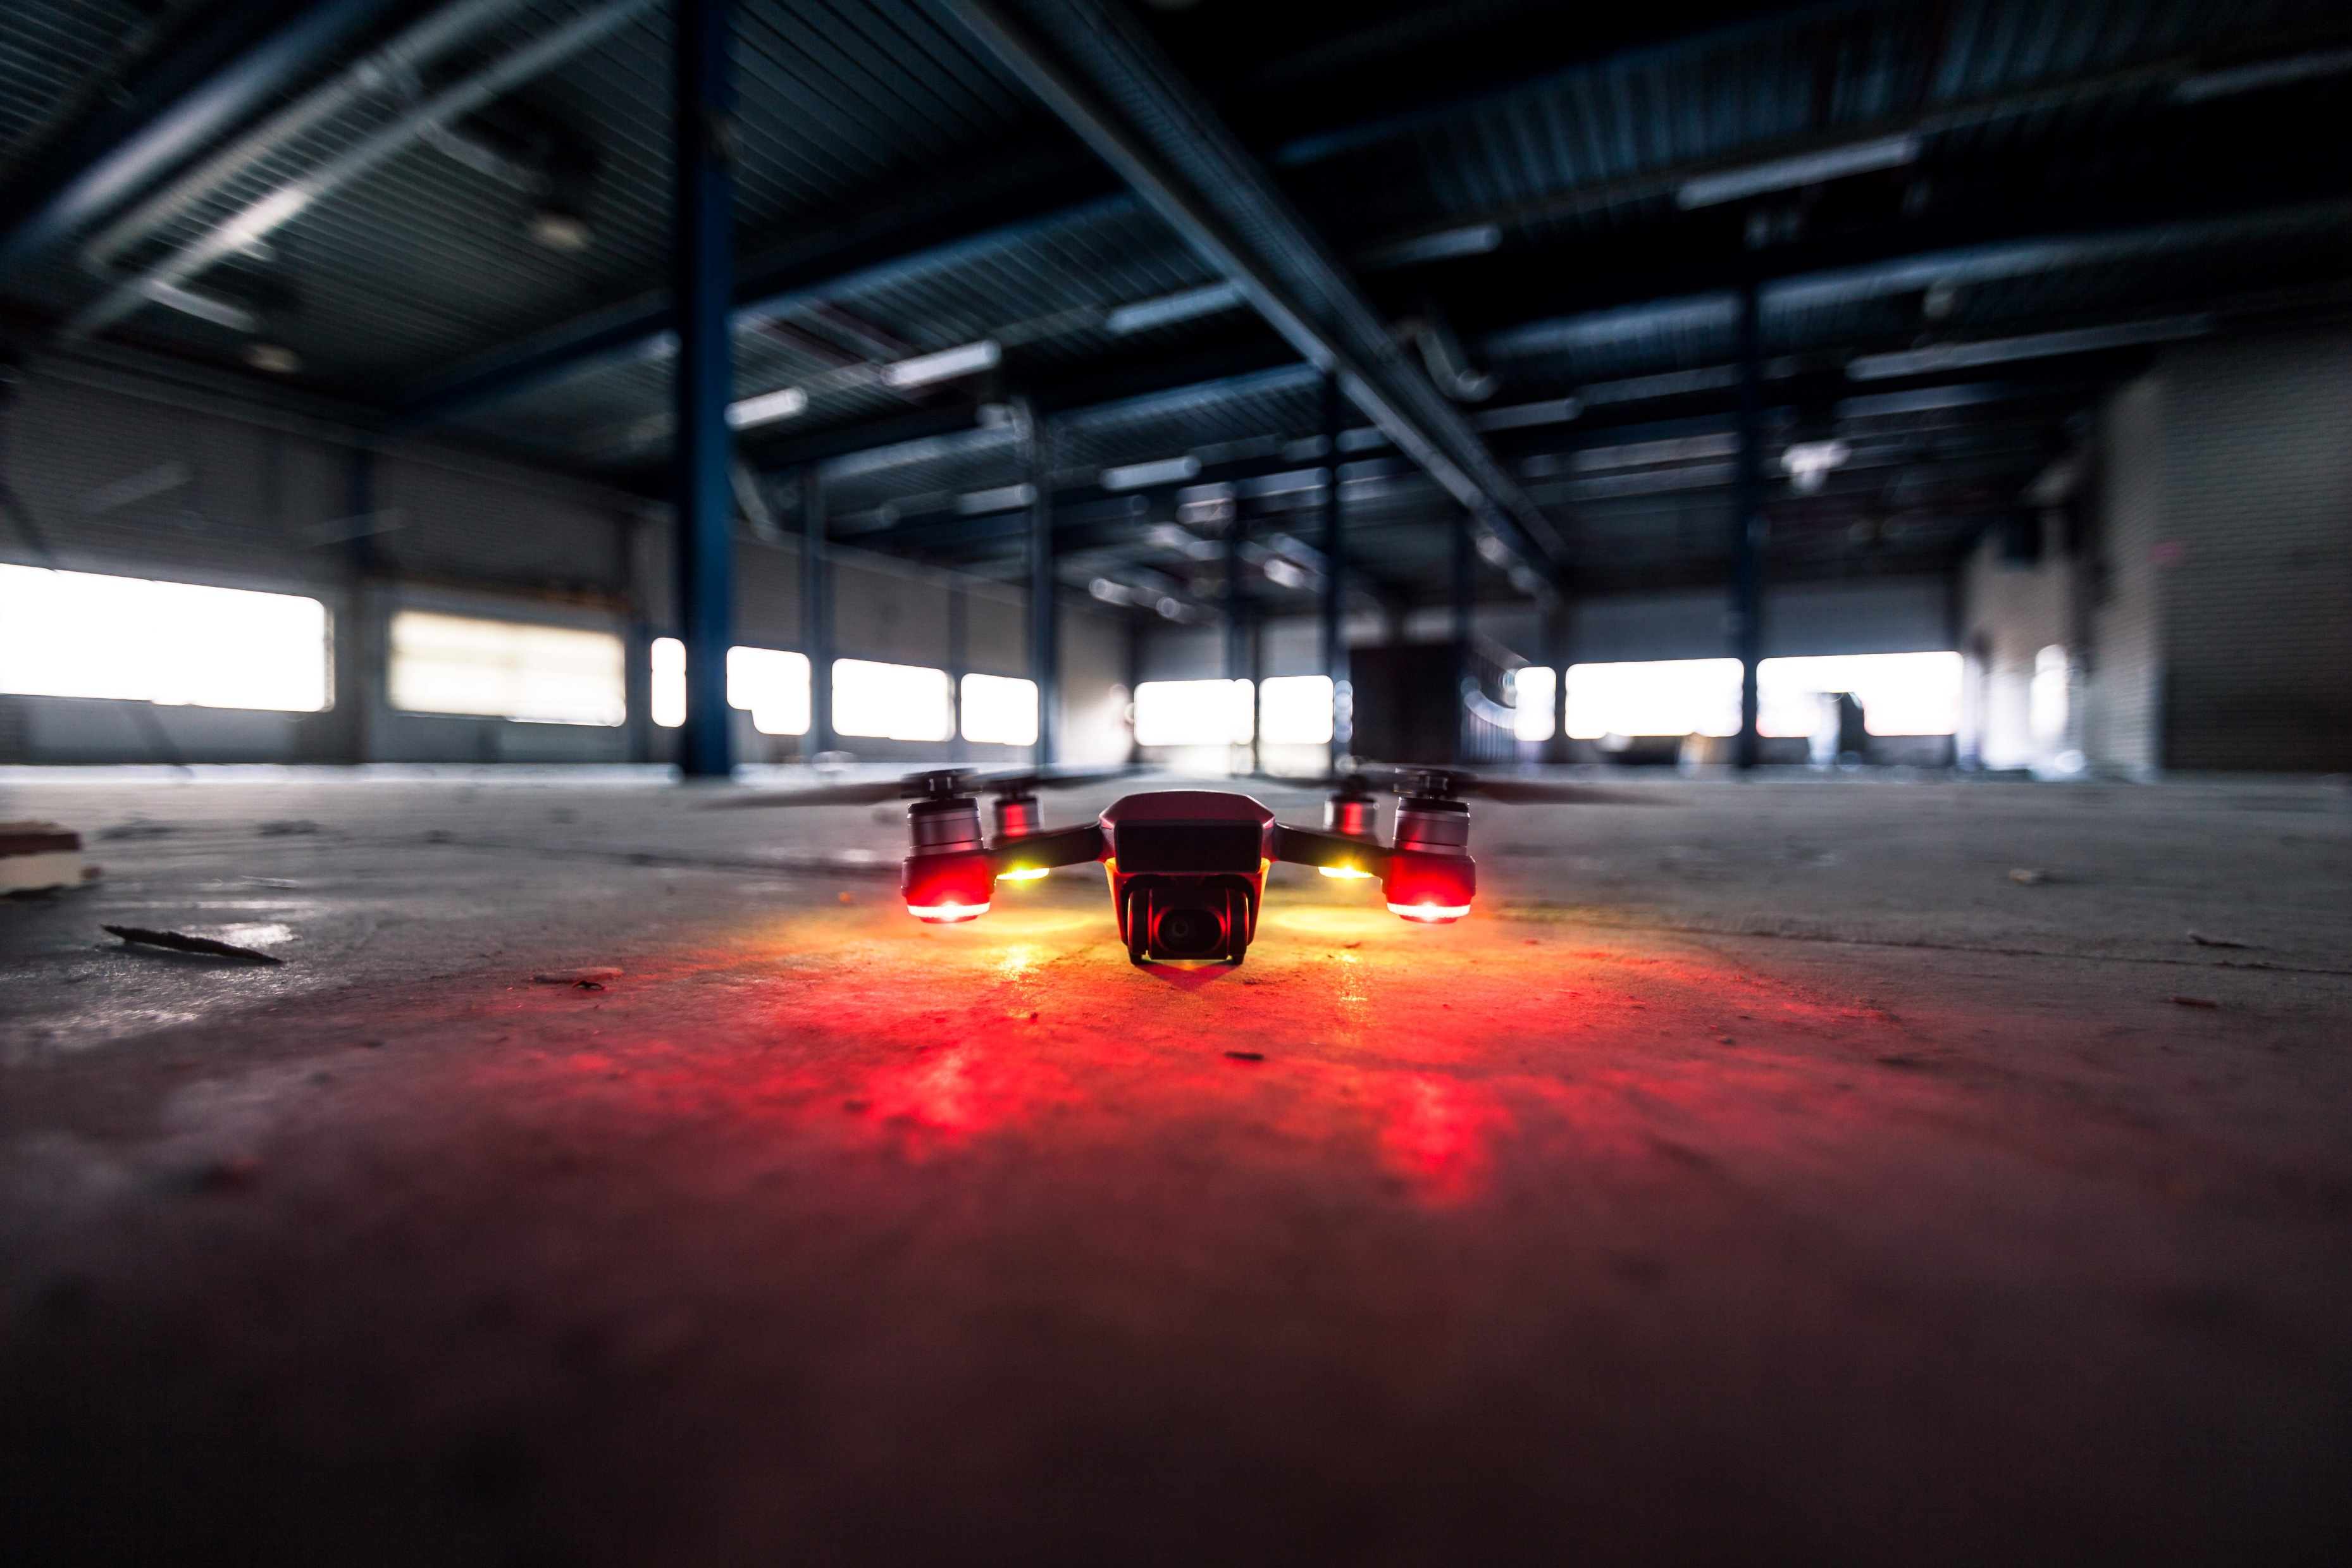

Slide 2


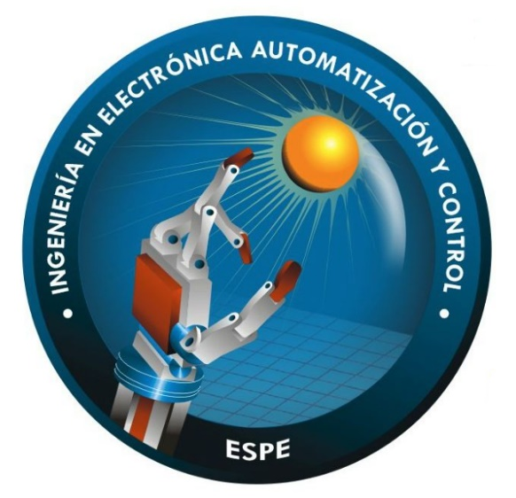
DEPARTAMENTO DE ELÉCTRICA, ELECTRÓNICA Y TELECOMUNICACIONES
TEMA:
SEGUIMIENTO Y BÚSQUEDA DE OBJETIVOS EN ENTORNOS COMPLEJOS USANDO MICRO VEHÍCULOS AÉREOS CON CÁMARAS MONOCULARES PARA APLICACIONES MILITARES
CARRERA DE INGENIERÍA EN ELECTRÓNICA,
AUTOMATIZACIÓN Y CONTROL
AUTOR:
CHAUCA VERA,
BRYAN ANDRÉS
DIRECTOR:
PhD. AGUILAR CASTILLO, WILBERT GEOVANNY
SANGOLQUÍ, SEPTIEMBRE 2020

Slide 3

Contenido
3
INTRODUCCIÓN
01
DESCRIPCIÓN GENERAL DEL SISTEMA
02
DETECCIÓN, SEGUIMIENTO DE PERSONA Y EVASIÓN DE OBSTÁCULOS
03
BÚSQUEDA DE PERSONA
04
PRUEBAS EXPERIMENTALES Y RESULTADOS
05
CONCLUSIONES Y RECOMENDACIONES
06

Slide 4
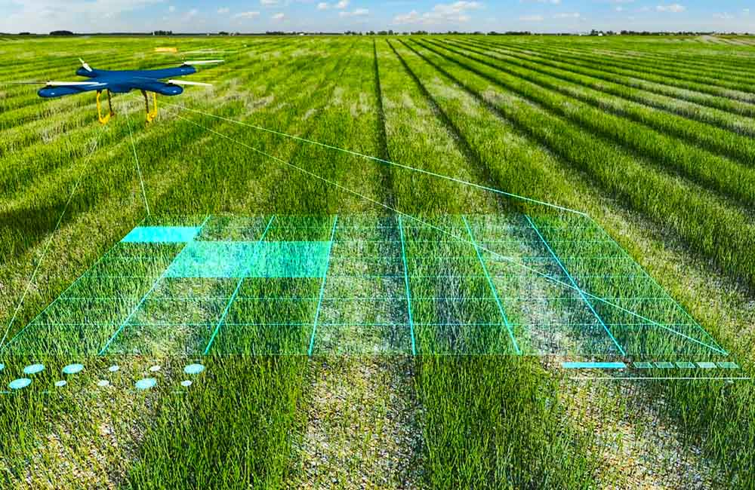
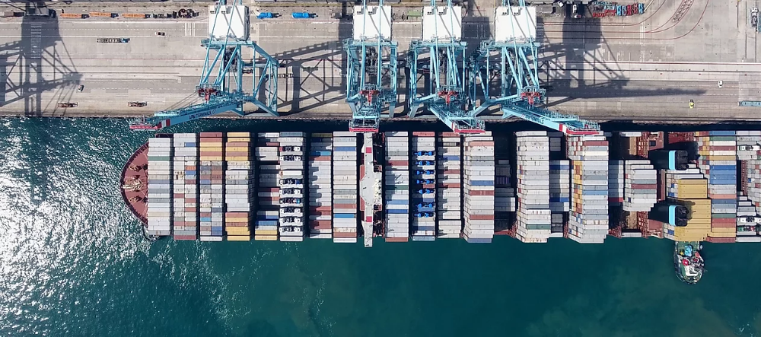
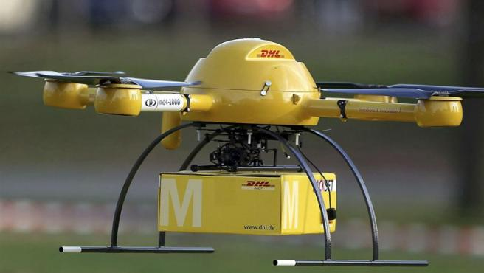
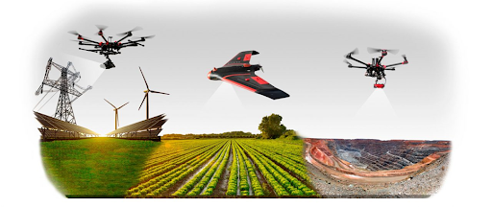
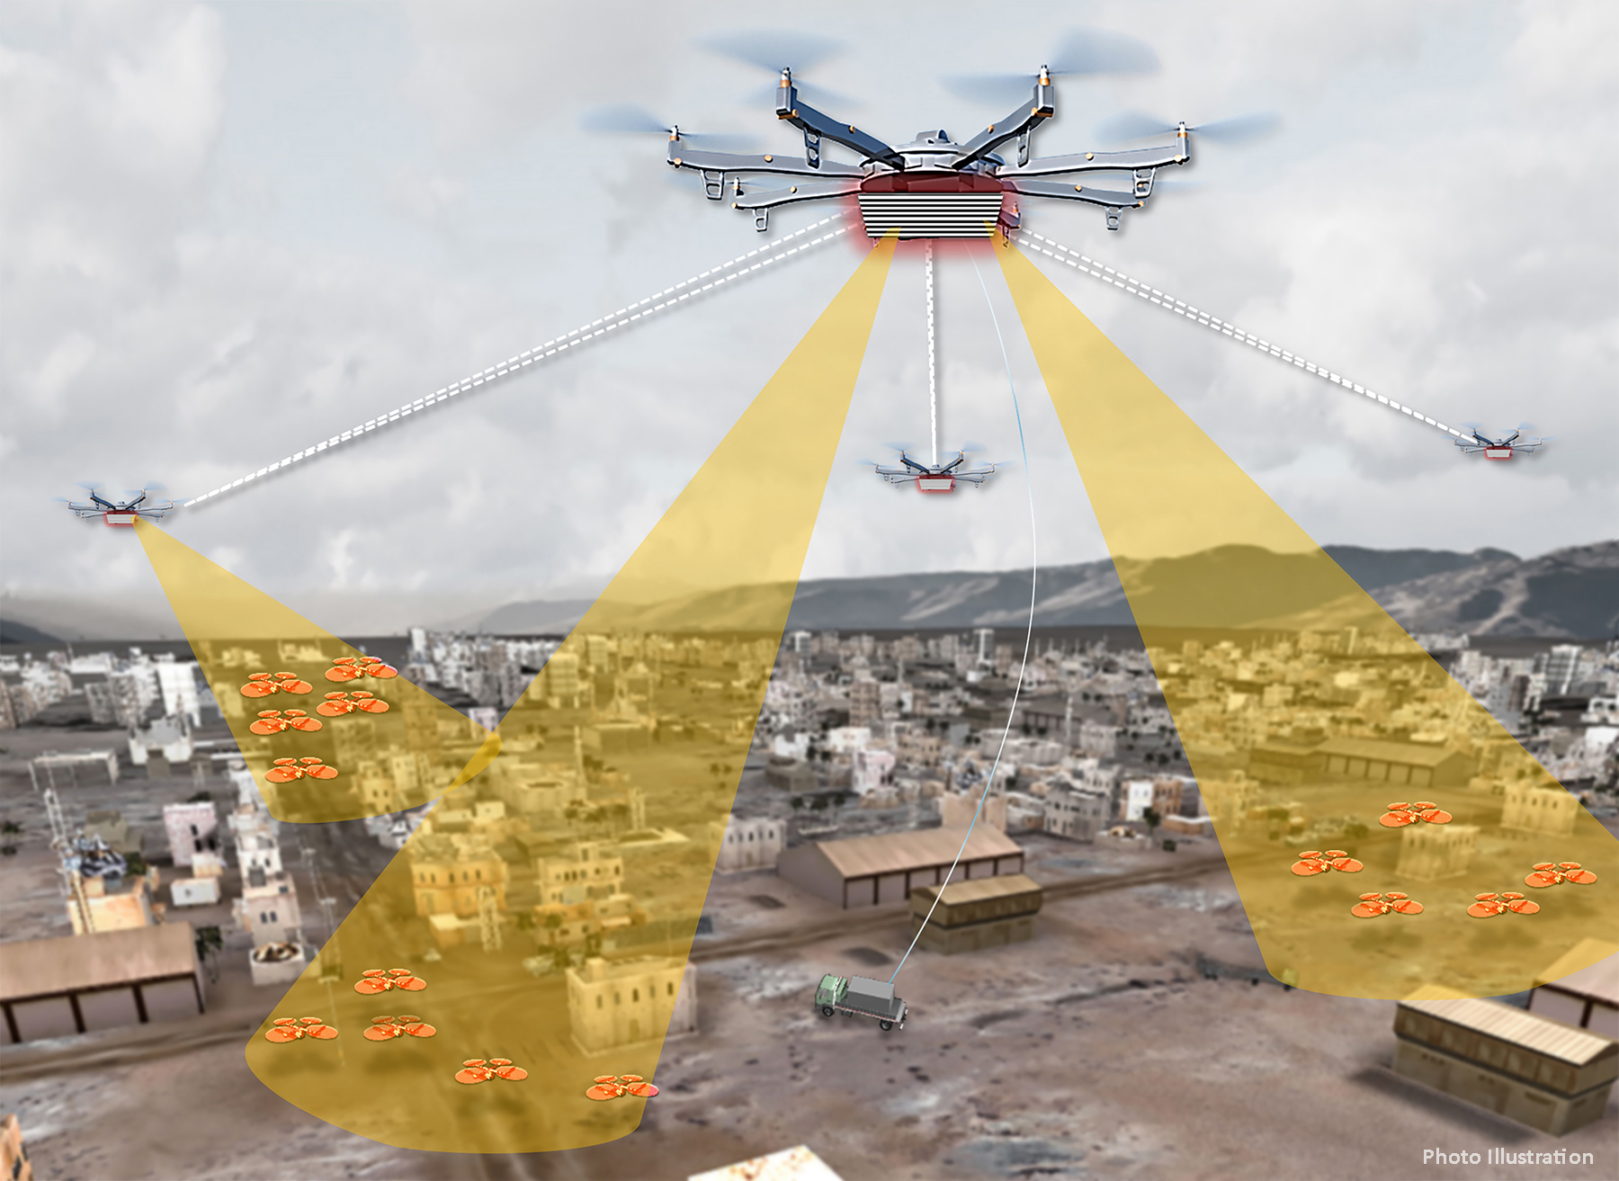
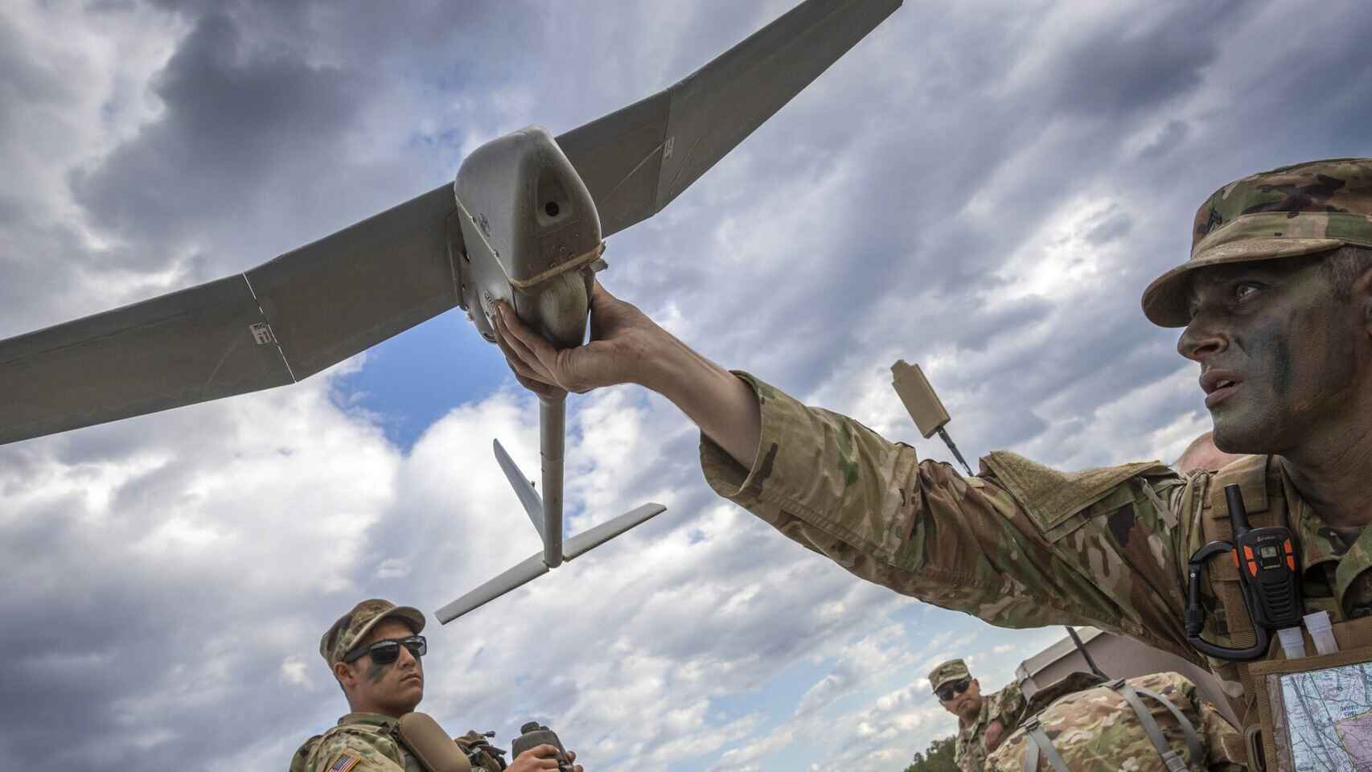
INTRODUCCIÓN
4
Antecedentes
Sensores, Navegación autónoma e Inteligencia Artificial
Agricultura
Inventarios
Logística
Incendios y revisión de daños estructurales
Rastreo y monitoreo de zonas
Seguridad y defensa
Notes:
SENSORES: LIDAR, ULTRASONICOS, GPS Y VISION MONOCULAR O ESTEREO VISION
TECNICAS: SLAM e INTELIGENICA ARTIFICIAL

Slide 5
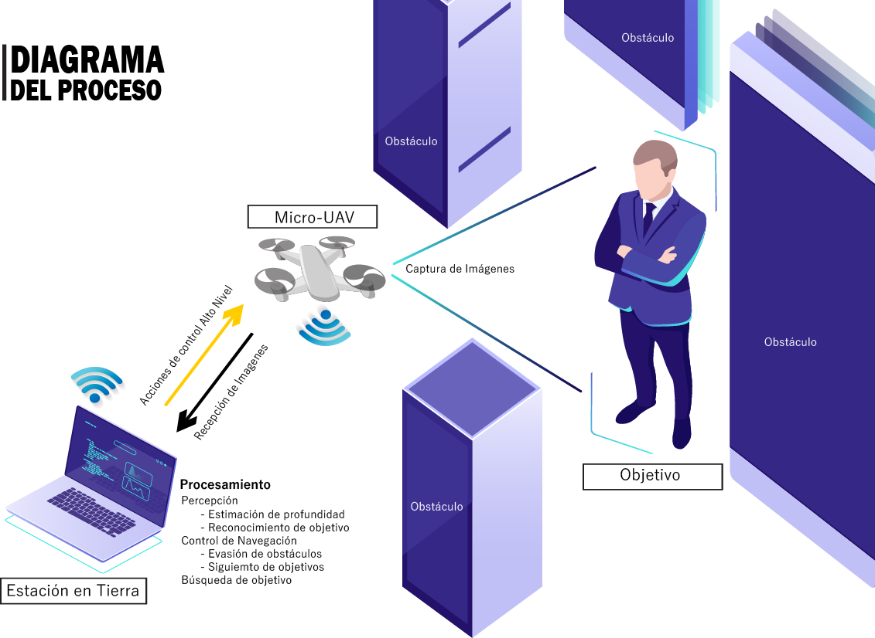
INTRODUCCIÓN
5
Propuesta
PERCEPCIÓN
CONTROL DE NAVEGACIÓN
BÚSQUEDA DE OBJETIVO
Wi-Fi 2.4Ghz
IP: 192.168.42.1

Slide 6
INTRODUCCIÓN
6
Específicos
Objetivo
Realizar un estudio del estado del arte sobre algoritmos de estimación de profundidad en imágenes monoculares y algoritmos enfocados en la detección, evasión de obstáculos, seguimiento y búsqueda de objetivos
General
Desarrollar un sistema en el framework ROS para el seguimiento y búsqueda de objetivos en entornos complejos usando micro vehículos aéreos y técnicas de estimación de profundidad en imágenes monoculares, para aplicaciones militares tales como el apoyo en la toma de decisiones en tiempo real en operaciones urbanas
Desarrollar el sistema de detección y reconocimiento de objetivos mediante algoritmos basados en visión por computador
Desarrollar el sistema de evasión de obstáculos mediante estimación de profundidad en imágenes monoculares, además del seguimiento y búsqueda de objetivos
Desarrollar el algoritmo para el sistema de control de vuelo autónomo de un micro-UAV integrando la detección, el seguimiento, la evasión de obstáculos, y la búsqueda de un objetivo.
Realizar la evaluación del desempeño del sistema en diferentes entornos

Slide 7
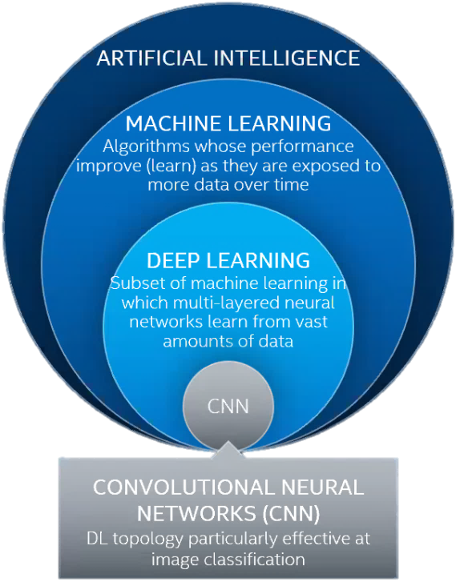
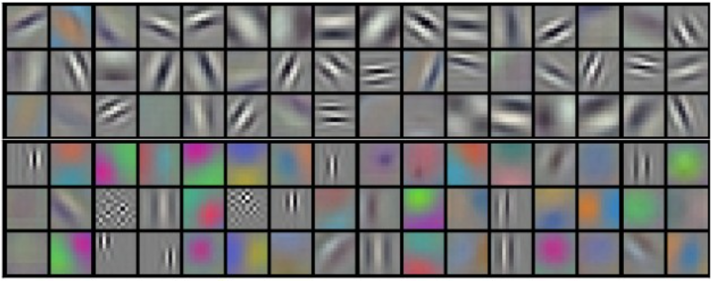
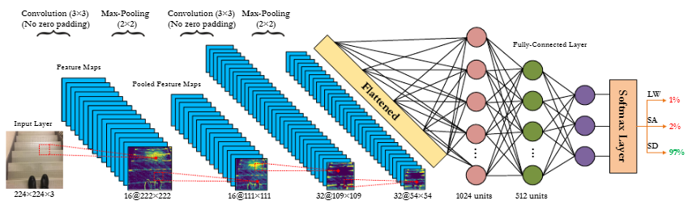
INTRODUCCIÓN
7
INTELIGENCIA ARTIFICIAL
Computer Vision
Robótica
Natural Language Processing
Speech

Slide 8
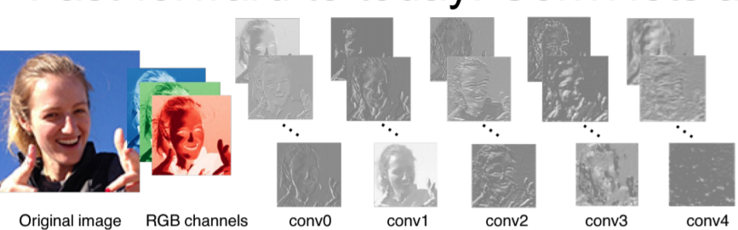
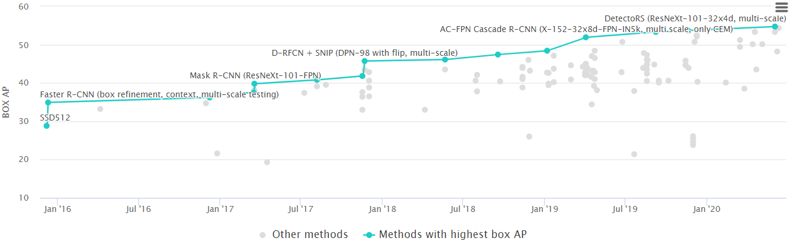
INTRODUCCIÓN
8
INTELIGENCIA ARTIFICIAL
Detección de Objetos
YOLOv4

Slide 9

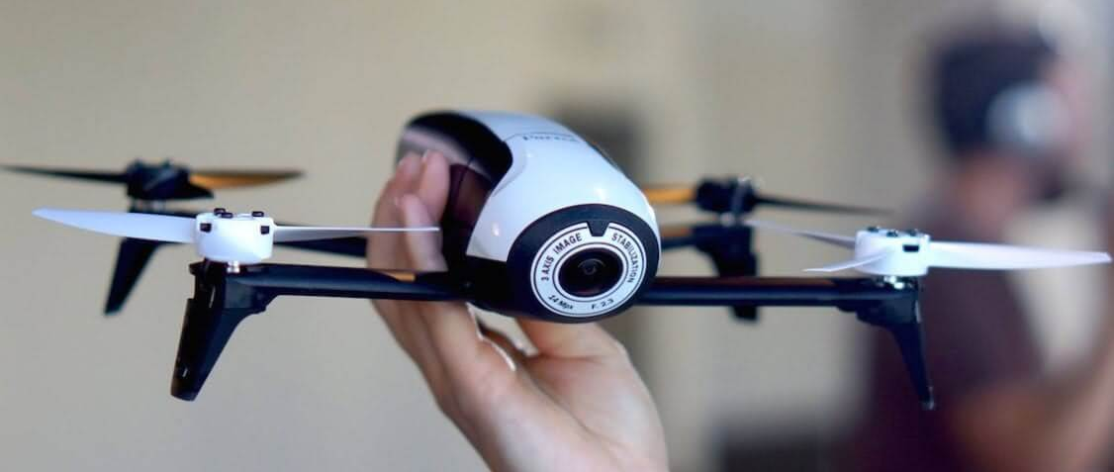




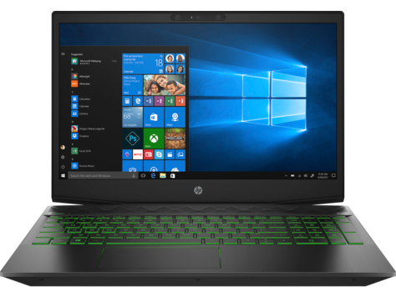

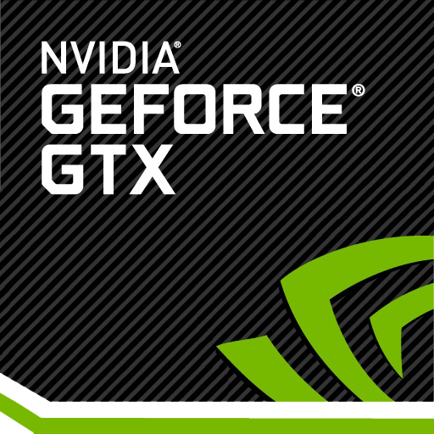
DESCRIPCION DEL SISTEMA
9
Hardware
Keras
GNU/Linux
Ubuntu 16.04 LTS
Drone Parrot Bebop 2
v1.12
OpenCV 3.3.1
Software
YOLO v4
ROS Kinetic
Driver Nvidia v384.1
CUDA v9.0.176
cuDNN v7.3
HP Pavilion Gaming Laptop 15-cx0020nr
Intel Core i5-8300H CPU 2.30 GHz
8.00 GB RAM
NVIDIA GeForce GTX 1050 Ti con 4GB GDDR5
9

Slide 10
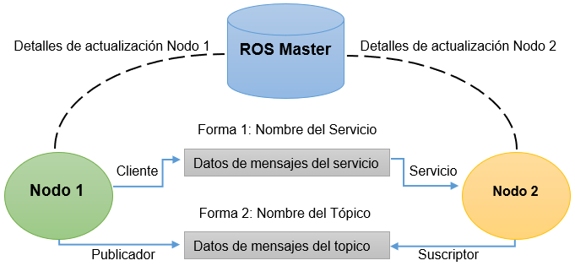
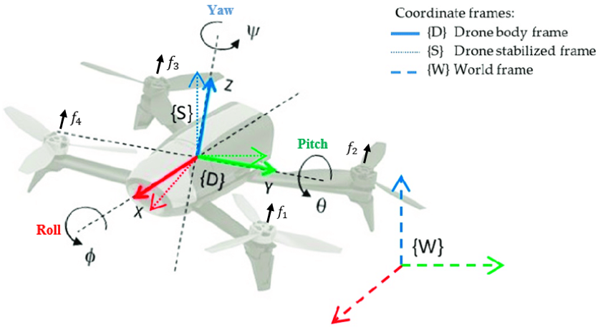
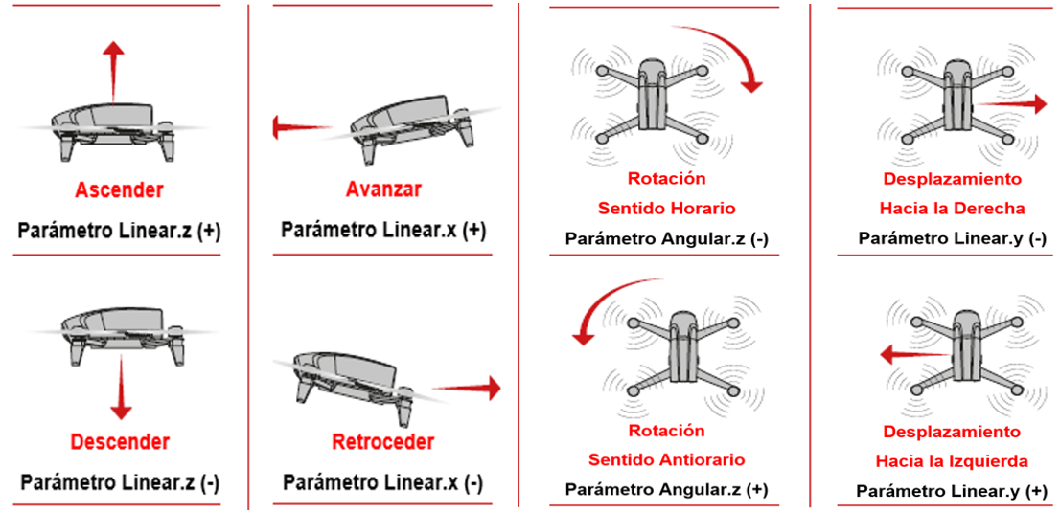
DESCRIPCION DEL SISTEMA
10
Robot Operating Systems
Sistema de referencia móvil
Configuración en cruz (x)
Control de Movimientos

Slide 11
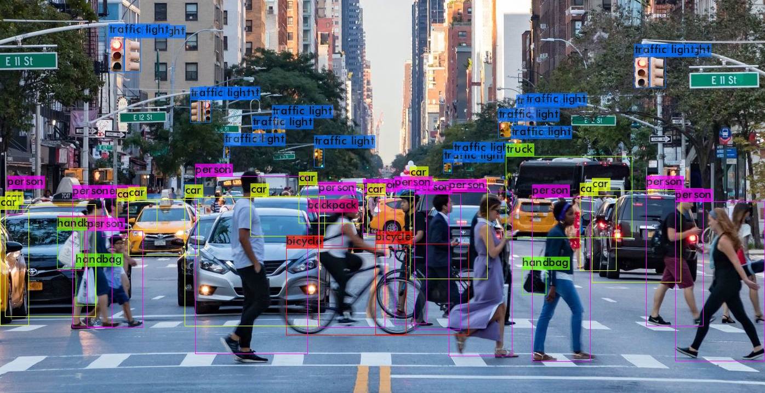
DETECCIÓN DE PERSONA
11
Modelo pre-entrenado YOLO v4
Notes:
mAP (mean average precision)

Slide 12
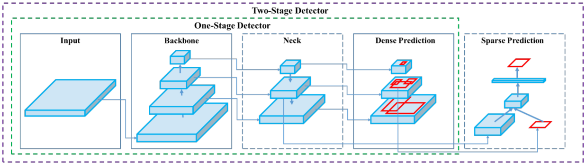
DETECCIÓN DE PERSONA
12
Modelo pre-entrenado YOLO v4
Arquitectura del
detector de objetos
Modelos | mAP | FPS |  |  | FLOPS
 |  | RTX 2070 | Tesla V100 | Estación en Tierra GTX 1050 Ti
YOLOv4-608 width=608 y height=608 | 65.7% | 34 | 62 | 9 | 128.5 BFlops
YOLOv4-512 width=512 y height=512 | 64.9% | 45 | 83 | 12 | 91.1 BFlops
YOLOv4-416 width=416 y height=416 | 62.8% | 55 | 96 | 16 | 60.1 BFlops
YOLOv4-320 width=320 y height=320 | 60.0% | 63 | 123 | 20 | 35.5 BFlops
YOLOv4-tiny | 40.2% | 330 | - | - | 6.9 BFlops
Performance
YOLO v4
Notes:
mAP (mean average precision)

Slide 13
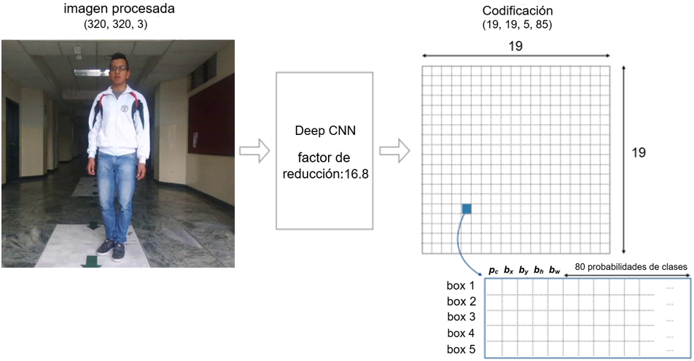
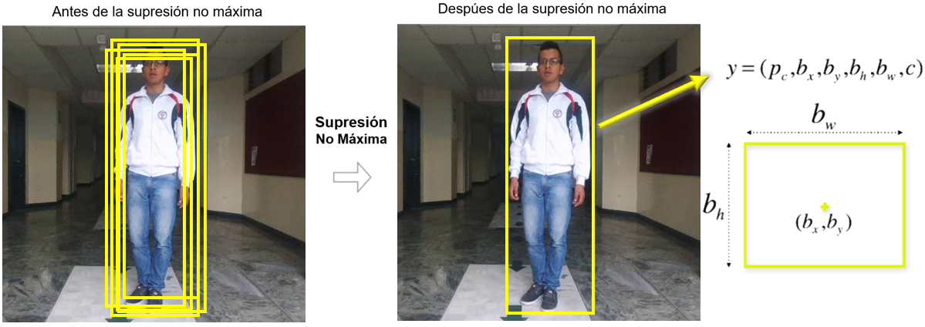
DETECCIÓN DE PERSONA
13
Modelo pre-entrenado YOLO v4
Predicción de cuadros delimitadores

Slide 14
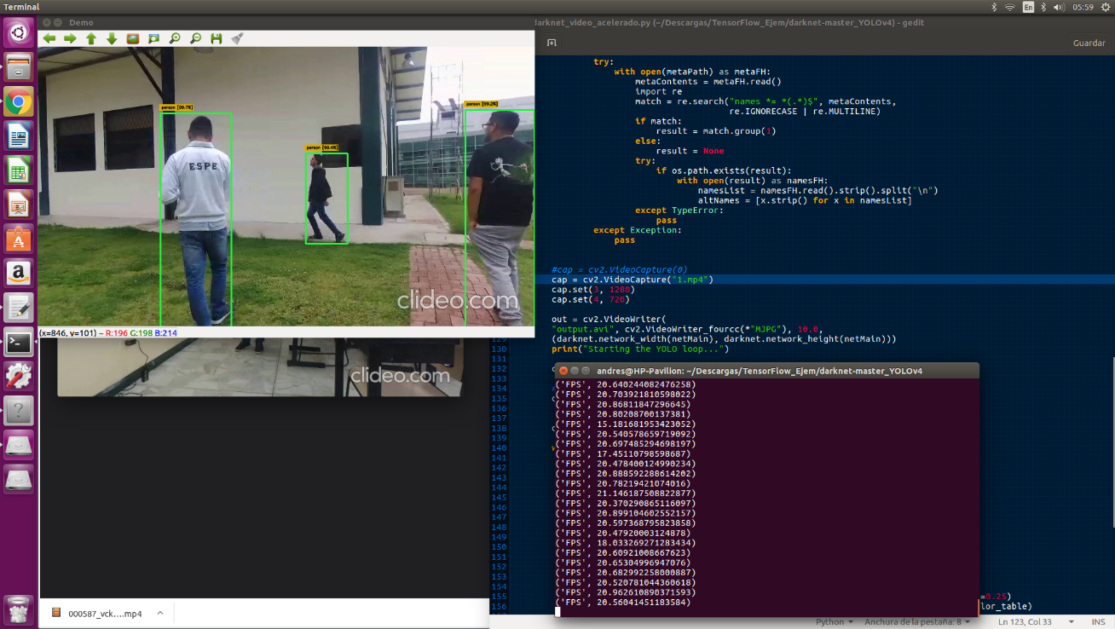
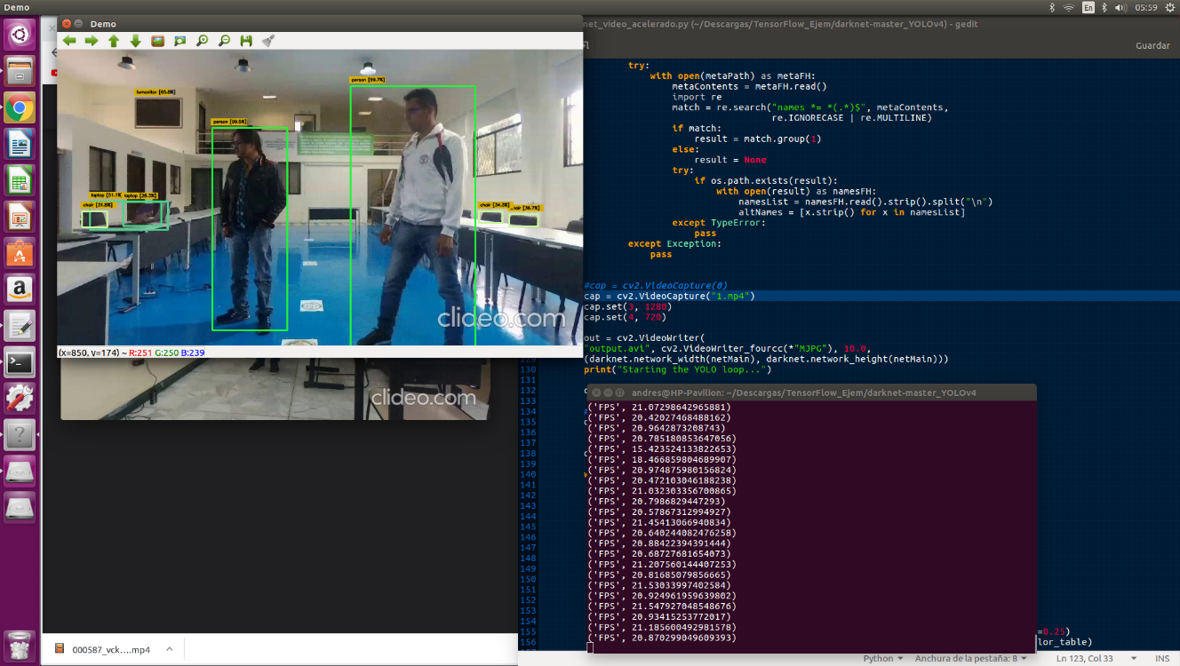
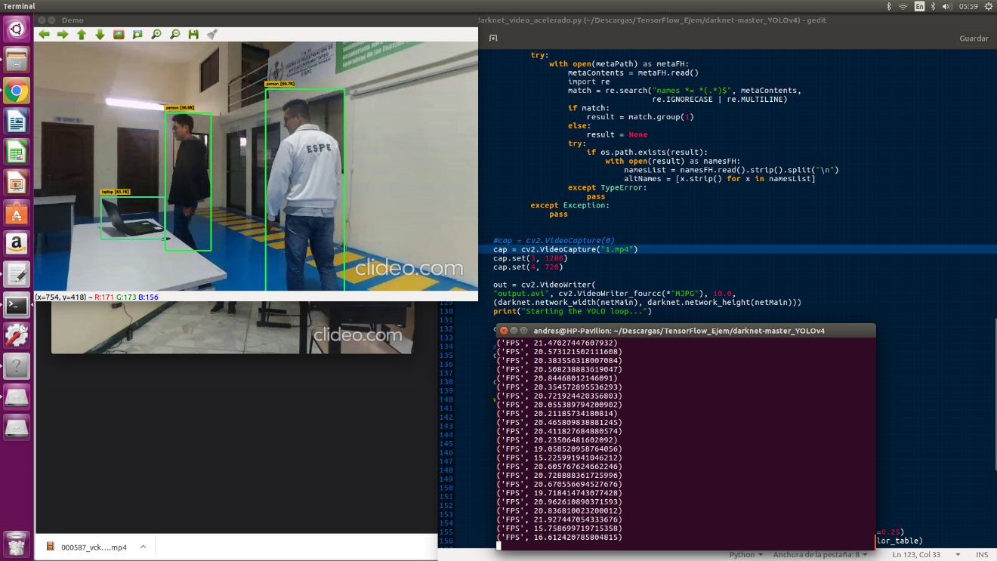
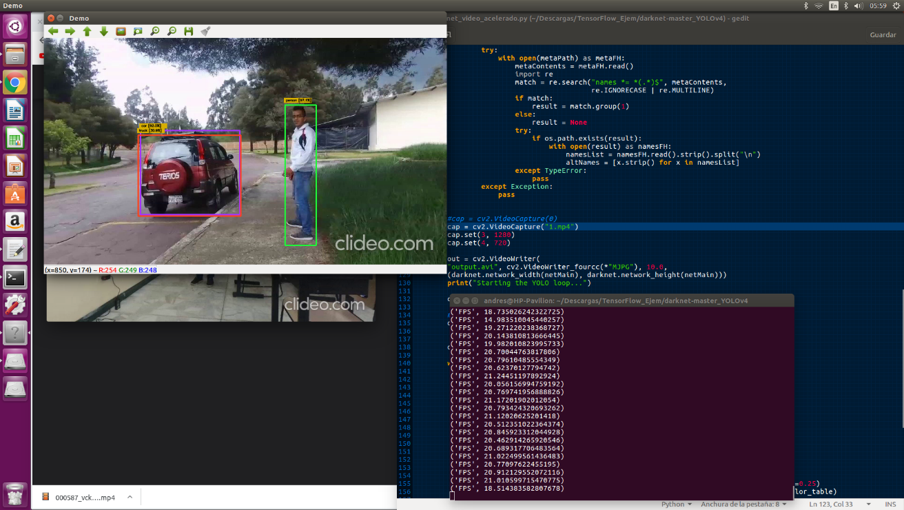
DETECCIÓN DE PERSONA
14
Modelo pre-entrenado YOLO v4
Resultados

Slide 15
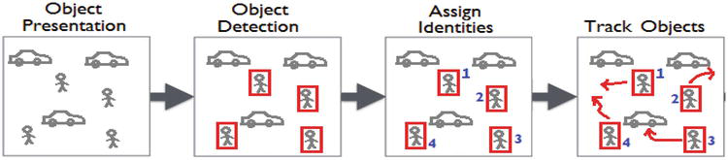
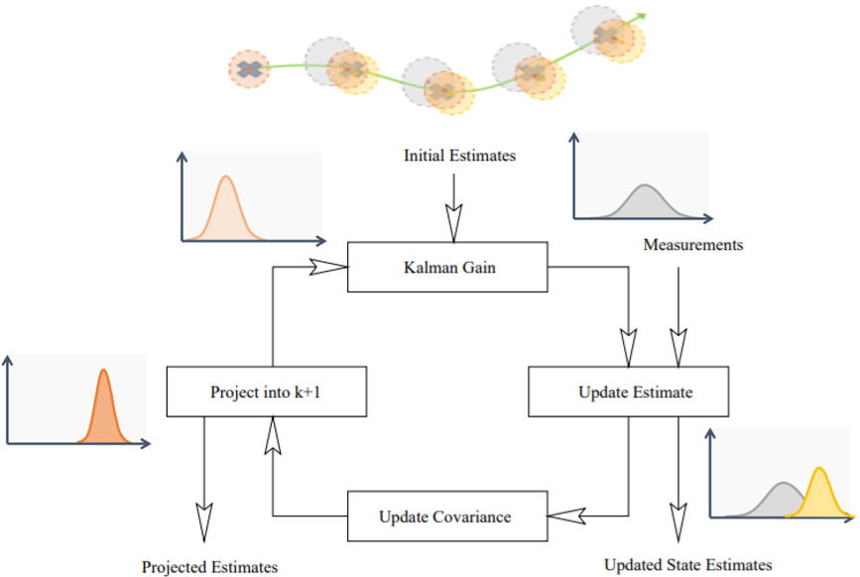
SEGUIMIETO DE PERSONA
15
Sistema MOT (Multi-Object Tracking)
Filtro de Kalman Extendido
Algoritmo recursivo para procesos de seguimiento y predicción de datos lineales o no lineales.
Aplicativos con comportamientos poco predecibles, caóticos, en fin, sistemas no lineales

Slide 16
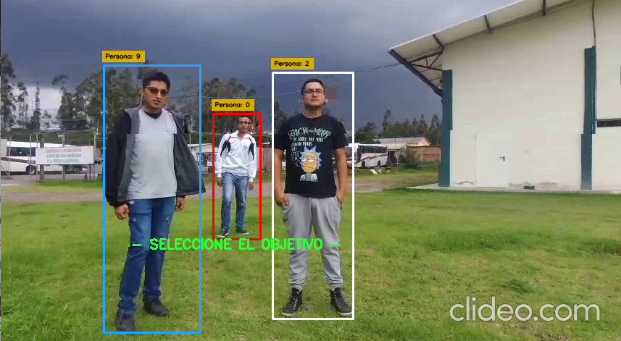
SEGUIMIETO DE PERSONA
16
Detección, seguimiento y rastreo
Detección de múltiples Personas
Asignación de ID’s

Slide 17
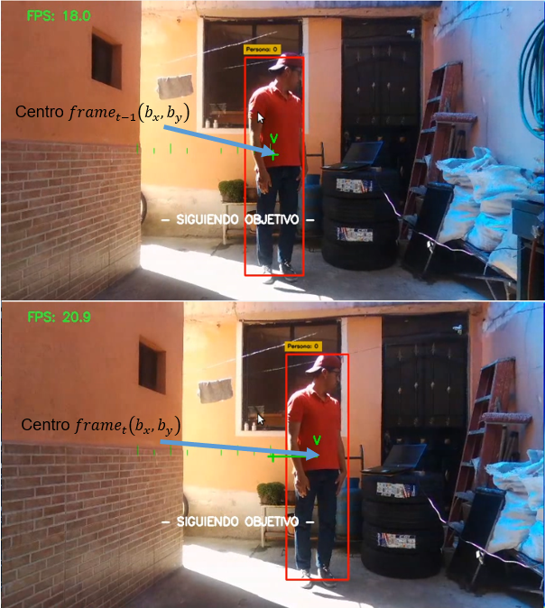
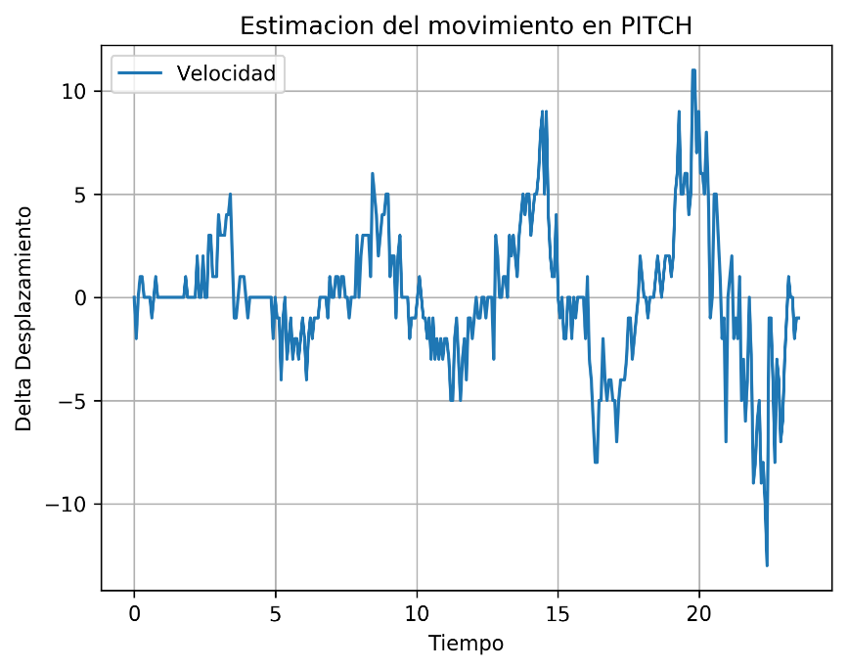
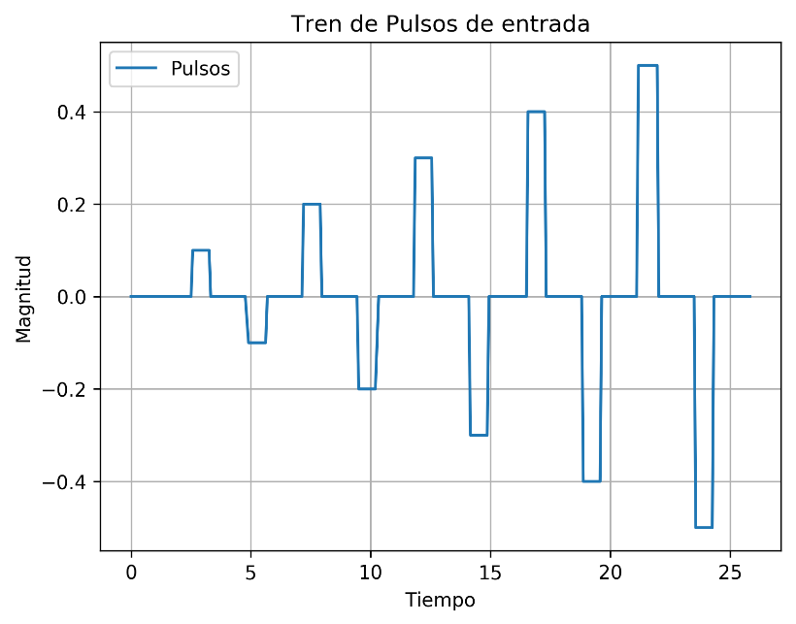
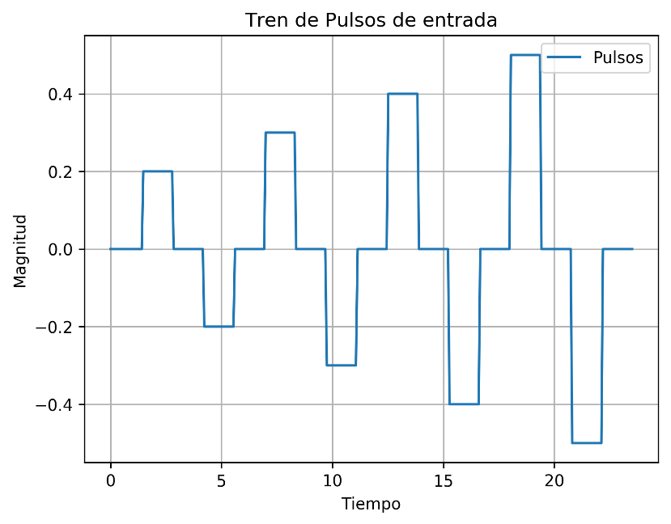
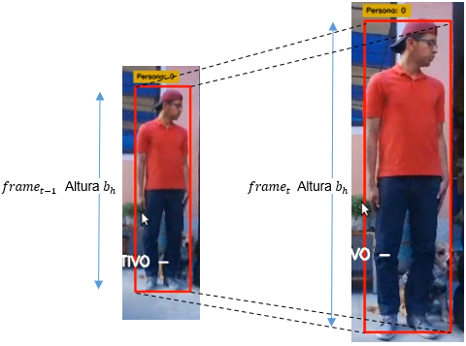
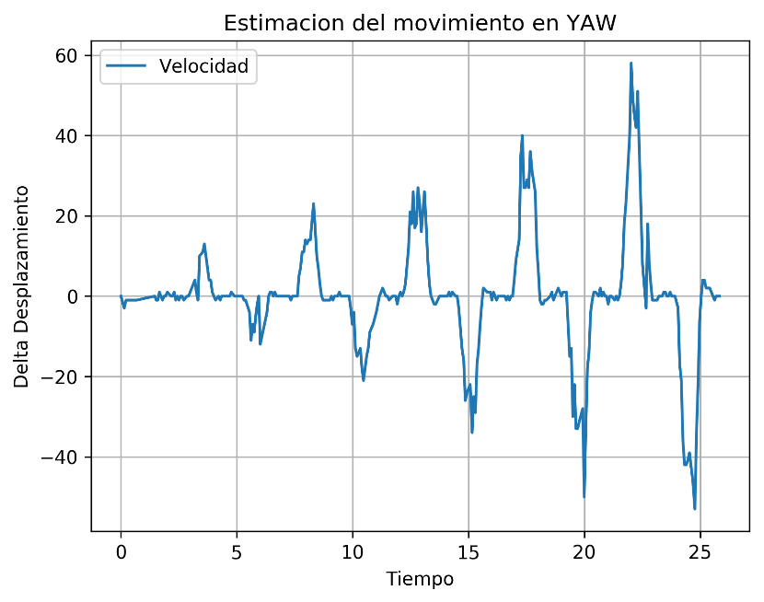
SEGUIMIETO DE PERSONA
17
Modelado de la planta en YAW
Modelado de la planta en PITCH

Slide 18
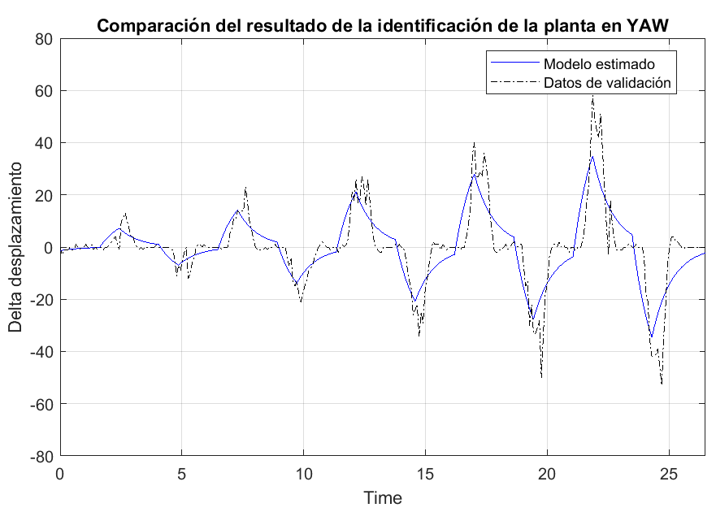
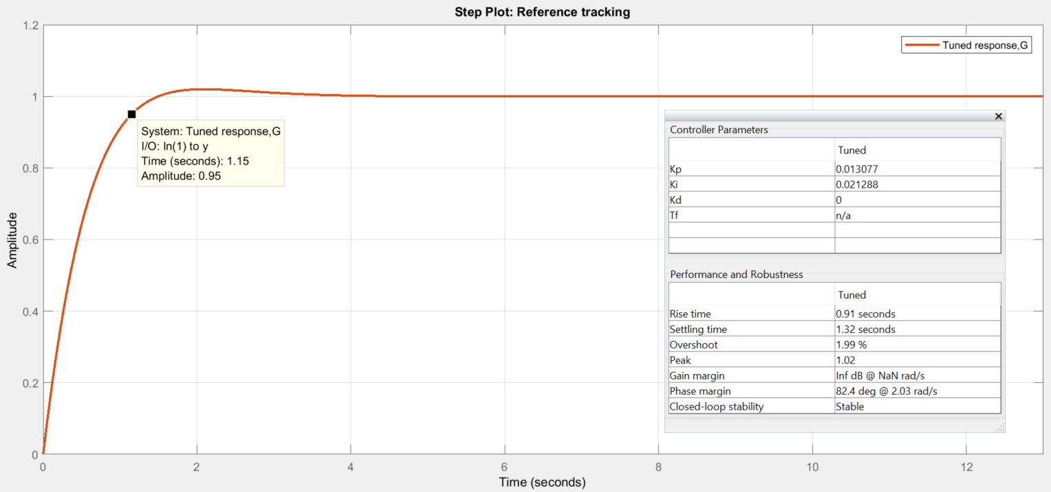
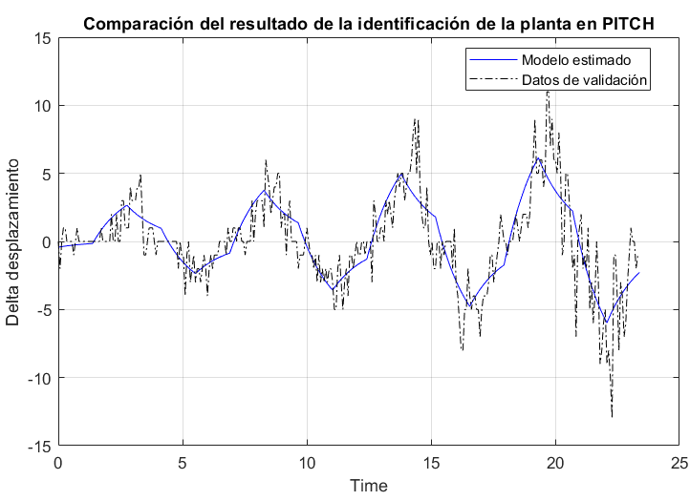



SEGUIMIETO DE PERSONA
18
Identificación de la planta en YAW
Diseño del controlador en YAW
$$G_{1}\left(s\right)=\frac{115.3}{1+0.051s}$$
$$K_{p}=0.013077$$
$$K_{i}=0.021288$$
$$K_{d}=0.0$$
Parámetros
$FPS$ = $20$
$T_{s}$= $50ms$
$$M_{p}=2\%$$
$$ts≤2 seg$$
Identificación de la planta en PITCH
Diseño del controlador en PITCH
$$G_{2}\left(s\right)=\frac{21.28}{1+0.051s}$$
$$K_{p}=0.12213$$
$K_{i}=0.079177$
$$K_{d}=0.0$$

Slide 19
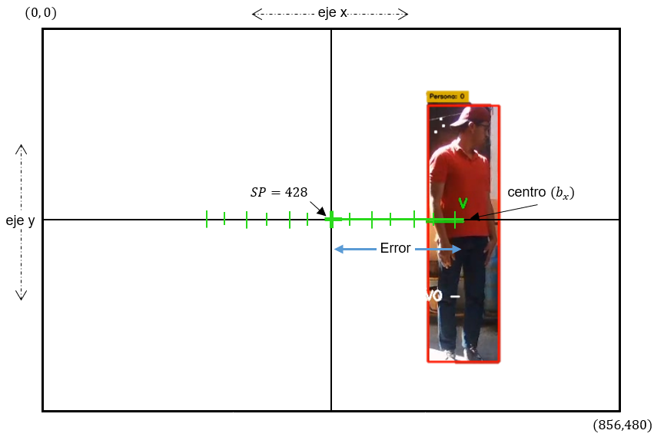
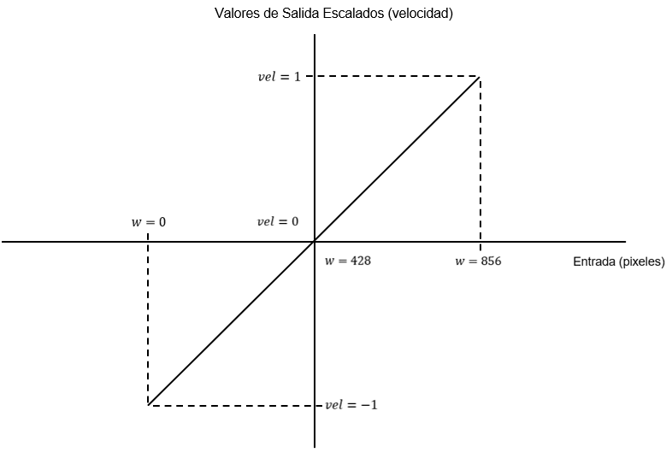
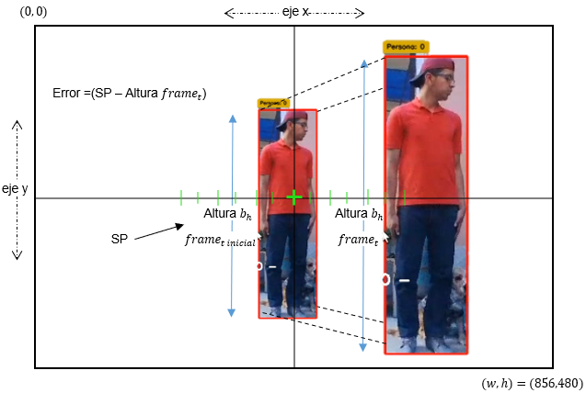
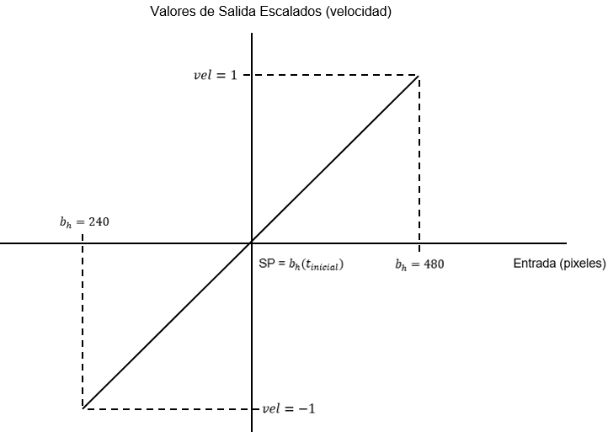
SEGUIMIETO DE PERSONA
19
Controlador en YAW
Determinación del error para la acción de control en YAW
Escalado Bipolar de pixeles a velocidades admitidas en YAW
Controlador en PITCH
Determinación del error para la acción de control en PITCH
Escalado Bipolar de pixeles a velocidades admitidas en PITCH

Slide 20
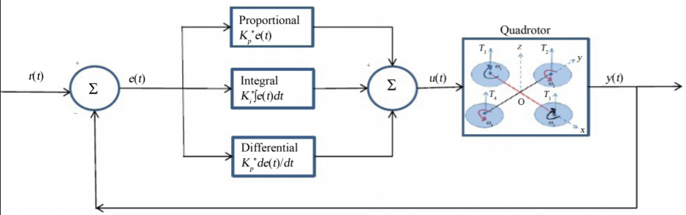
SEGUIMIETO DE PERSONA
20
Controlador PID implementado en el micro-UAV (drone)
Sistema SISO (single input, single output)
Diagrama de Bloques
Controlador PID

Slide 21
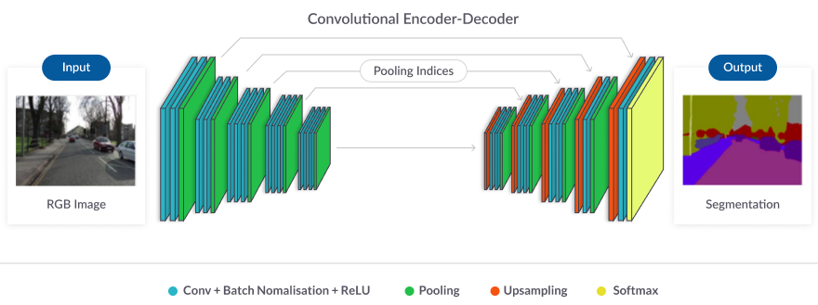
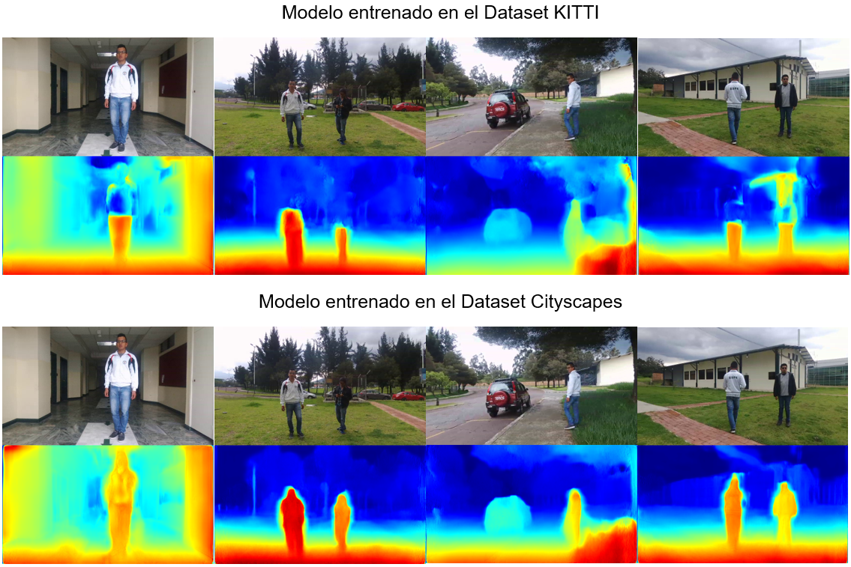
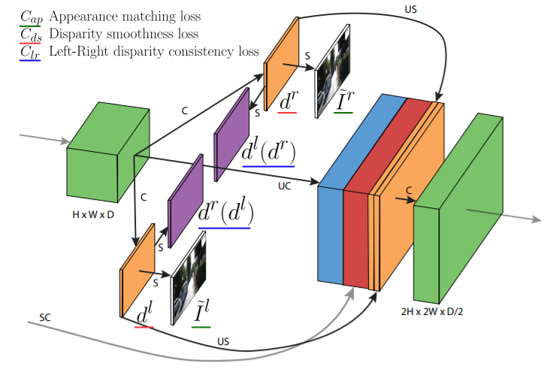
EVASIÓN DE OBSTÁCULOS
21
Estimación de profundidad - Unsupervised Monocular Depth Estimation (monodepth)
Fully Convolutional Network
Evaluaciones
Mapa de disparidad a partir de dos imágenes estéreo

Slide 22
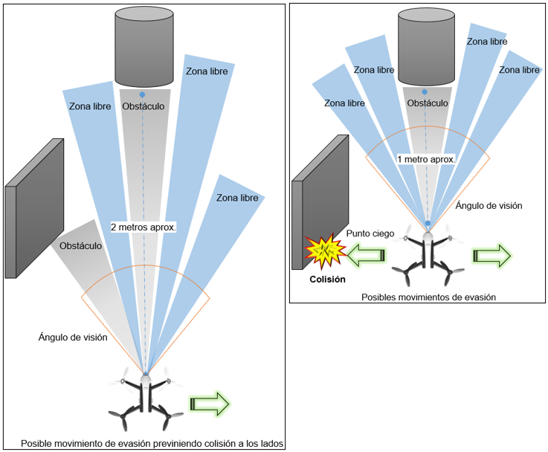


EVASIÓN DE OBSTÁCULOS
22
Estimación de profundidad
Zonas con obstáculos (barras naranjas)
Zonas libres (barras azules).

Slide 23



EVASIÓN DE OBSTÁCULOS
23
Estimación de profundidad
Evaluaciones del algoritmo

Slide 24









BÚSQUEDA DE PERSONA
24
Re-Identificación de persona
Creación de un modelo de clasificación de imágenes con TensorFlow y Keras
Data Augmentation
generar réplicas con variaciones y distorsiones del dataset de imágenes
Funciones para el entrenamiento
Parámetros de optimización
Recolección de imágenes
Creación de la red neuronal
Captura de 50 imágenes durante 10 segundos
Captura de 50 imágenes durante 10 segundos
80% train - 20% test

Slide 25


BÚSQUEDA DE PERSONA
25
Re-Identificación de persona
Creación de un modelo de clasificación de imágenes con TensorFlow y Keras
Resultados del Entrenamiento
Convergencia de la precisión del modelo
Entrenamiento del modelo
Durante 20 épocas
Número de veces que el algoritmo ve el conjunto de datos completo

Slide 26

BÚSQUEDA DE PERSONA
26
Re-Identificación de persona
Sistema Completo implementado

Slide 27


Pruebas experimentales
27
Interior de una vivienda
Patio Exterior
Detección de personas a diferentes distancias
Detección de personas a diferentes distancias
Prueba | Iluminación (lux) | Porcentaje de certeza a diferentes distancias
 |  | 2 metros | 5 metros | 10 metros | 15 metros
1 | 50 | 99.9 - 99.6% | 99.7 - 92.3% | 99.3 - 90.1% | 97.6 - 89.0%
2 | 210 | 99.9 - 99.8% | 99.8 - 98.3% | 99.4 - 98.1% | 98.2 - 89.2%
3 | 350 | 100.0 - 99.8% | 99.7 – 99.2% | 99.7 – 98.5% | 98.2 – 91.4%
Prueba | Iluminación (lux) | Porcentaje de certeza a diferentes distancias
 |  | 2 metros | 5 metros | 10 metros | 15 metros
1 | 690 | 99.8 - 99.0% | 99.4 - 95.8% | 98.9 - 87.1% | 97.4 - 80.1%
2 | 1060 | 99.9 - 99.6% | 99.6 - 98.9% | 99.3 - 98.5% | 99.1 - 92.4%
3 | 4661 | 99.8 - 99.5% | 99.1 – 98.4% | 99.2 – 95.6% | 98.3 – 82.0%
Notes:
Realizadas en distintos escenarios, en situaciones con distintas condiciones de viento, luminosidad y cantidad obstáculos

Slide 28


Pruebas experimentales
28
Interior de una vivienda
Patio Exterior
Rastreo de la persona objetivo discriminando otras
Rastreo de la persona objetivo discriminando otras
Prueba | Iluminación (lux) | Permanece o no el rastreo a diferentes distancias
 |  | 2 metros | 5 metros | 10 metros | 15 metros
1 | 50 | Si | Si | Si | No
2 | 210 | Si | Si | Si | No
3 | 350 | Si | Si | Si | No
Prueba | Iluminación (lux) | Permanece o no el rastreo a diferentes distancias
 |  | 2 metros | 5 metros | 10 metros | 15 metros
1 | 690 | Si | Si | No | No
2 | 1060 | Si | Si | Si | No
3 | 4661 | Si | Si | Si | No
Notes:
Realizadas en distintos escenarios, en situaciones con distintas condiciones de viento, luminosidad y cantidad obstáculos

Slide 29


Pruebas experimentales
29
Interior de una vivienda
Patio Exterior
Seguimiento de persona seleccionada en trayectoria sin obstáculos
Seguimiento de persona seleccionada en trayectoria sin obstáculos
Prueba | Velocidad de caminata de la persona | Estado a diferentes distancias
 |  | 10 metros | 15 metros
1 | 0.5 m/s (lento) | Completado | Completado
2 | 1 m/s (moderado) | Completado | Completado
3 | 1.5 m/s (apresurado) | Completada | Completado
Prueba | Velocidad de caminata de la persona | Estado a diferentes distancias
 |  | 10 metros | 15 metros
1 | 0.5 m/s (normal) | Completado | Completado
2 | 1 m/s (moderado) | Completado | Completado
3 | 1.5 m/s (apresurado) | Completada | Completado
Notes:
Realizadas en distintos escenarios, en situaciones con distintas condiciones de viento, luminosidad y cantidad obstáculos

Slide 30


Pruebas experimentales
30
Interior de una vivienda
Patio Exterior
Seguimiento de persona seleccionada en trayectoria con obstáculos
Seguimiento de persona seleccionada en trayectoria con obstáculos
Prueba | Iluminación (lux) | Estado a diferentes velocidades de caminata de la persona
 |  | 0.5 m/s | 1 m/s
1 | 50 | Completado | Completado
2 | 210 | Completado | Completado
3 | 350 | Completado | Completado
Prueba | Iluminación (lux) | Estado a diferentes velocidades de caminata de la persona
 |  | 0.5 m/s | 1 m/s
1 | 690 | Completado | Completado | 1
2 | 1060 | Completado | Completado | 2
3 | 4661 | Completado | Completado | 3
Notes:
Realizadas en distintos escenarios, en situaciones con distintas condiciones de viento, luminosidad y cantidad obstáculos

Slide 31

Pruebas experimentales
31
Interior de una vivienda
Patio Exterior
Seguimiento, Búsqueda y Re-Identificación en trayectorias aleatorias
Seguimiento, Búsqueda y Re-Identificación en trayectorias aleatorias
57%
Completadas exitosamente
57%
Completadas exitosamente
33%
Confusión en la re-identificación
33%
Confusión en la re-identificación
Prueba | Estado de Re-Identificación de persona | Porcentaje de certeza de la persona Re-Identificada con el modelo entrenado | Falsos
 |  |  | Positivos | Negativos
1 | Encontrada | 75.90 % | No | No
2 | Encontrada | 80.04% | Si | No
3 | Encontrada | 83.35% | No | No
4 | Encontrada | 60.31% | No | Si
5 | Encontrada | 68.00% | Si | No
6 | Encontrada | 77.01% | No | Si
7 | Encontrada | 83.27% | Si | No
Prueba | Estado de Re-Identificación de persona | Porcentaje de certeza de la persona Re-Identificada con el modelo entrenado | Falsos
 |  |  | Positivos | Negativos
1 | Encontrada | 75.90 % | No | No
2 | Encontrada | 80.04% | Si | No
3 | Encontrada | 83.35% | No | No
4 | Encontrada | 60.31% | No | Si
5 | Encontrada | 68.00% | Si | No
6 | Encontrada | 77.01% | No | Si
7 | Encontrada | 83.27% | Si | No
Notes:
Realizadas en distintos escenarios, en situaciones con distintas condiciones de viento, luminosidad y cantidad obstáculos

Slide 32
CONCLUSIONES
32
Tras llevar a cabo una serie de investigaciones sobre técnicas y estrategias de inteligencia artificial enfocadas al área de computer visión, junto con el uso de un micro-UAV y su cámara incorporada, se desarrolló e implementó un sistema autónomo para la detección, el seguimiento y búsqueda de una persona en dos entornos distintos y complejos, correspondientes al interior de una vivienda y a un patio exterior al aire libre. De manera que se emplearon técnicas de estimación de profundidad, rastreo, búsqueda y re-identificación personas, siendo esta ultima un desafió en la que muchos investigadores y empresas apuestan cada vez más a su desarrollo para ser puestas en práctica sobre circuitos cerrados de cámaras de seguridad, abriendo paso a una serie de aplicativos tanto civiles como militares.
El sistema de detección y reconocimiento de objetivos YOLOv4 implementado, ofrece mejores resultados en cuanto a presión y velocidad a diferencia de su antecesor YOLOv3. El sistema presentó resultados en cuanto a porcentajes de certeza entre 100 y 90% en interiores, y el 99 y 80% en exteriores con distintas condiciones de luz, para evaluaciones hasta una distancia de detección de personas de 15 metros y con velocidades de procesamiento de aproximadamente 20FPS en un ordenador con una tarjeta Nvidia GTX-1050Ti. Resultados bastante buenos en comparación a modelos de detección como ssd_mobilenet, ssd_inception, faster_rcnn, entre otros modelos de TensorFlow, cuyas precisiones y velocidades son inferiores.
El sistema de evasión de obstáculos fue implementado gracias a algoritmos de estimación de profundidad en imágenes monoculares, que, a través de un mapa de profundidad, se delimitó las secciones en la que se analizaría si hay obstáculos a 2 metros, distancia adecuada para responder a ellos con anticipación y evitar colisiones en los extremos. Este análisis fue hecho a través de ponderaciones en las intensidades de pixeles, llegando a definirse que. para valores mayores a 160 son considerados obstáculos y cuya acción de evasión es realizada simplemente por un controlador ON-OFF
Para la etapa de seguimiento, previamente fue realizado el modelamiento de la planta a través de la estimación del movimiento del micro-UAV captado entre cada frame, tanto para el movimiento en pitch (hacia delante y atrás) y en yaw (giro angular sobre el propio eje). A partir de ello tan solo fue necesario el diseño de dos controladores PI. El controlador en pitch es el encargado de mantener el seguimiento de la persona desde una distancia de separación adecuada, y el controlador en yaw se enfoca en mantener a la persona centrada en la imagen

Slide 33
CONCLUSIONES
33
La implementación de la etapa de seguimiento también estuvo acompañada de un sistema MOT, que, por medio de un Filtro de Kalman, identifica a cada persona con un id y ejecuta un rastreo digital de ella mientras se mantiene dentro de la imagen captada por el micro-UAV. Además, el sistema es capaz de predecir hasta 4 frames posteriores en caso de que YOLOv4 no genere detecciones de la persona
Las pruebas de seguimiento recorriendo tramos de 10 y 15 metros, a velocidades de caminata de 0.5, 1 y 1.5 m/s en un entorno con y sin obstáculos, tanto en interiores como en exteriores, fueron completadas con éxito en distintas condiciones de luminosidad y manteniendo una distancia de separación menor a 5 metros entre el micro-UAV y la persona. Esto que indica que el sistema es capaz de realizar un buen seguimiento a distintas velocidades incluso a distancias mayores y con obstáculos de por medio.
El rastreo de la persona en la imagen fue posible hasta una distancia de separación máxima de 10 metros entre ella y el micro-UAV, debido a la perdida de la detección por a falsos negativos en 5 o 6 de cada 20 frames producidos en la detección a distancias mayores. Este comportamiento sucedió en pruebas realizadas en ambos entornos, exterior e interior. La solución a ello es simplemente reconfigurar los parámetros en el filtro de Kalman en el sistema MOT, para que efectué predicciones por mayor cantidad de frames e intente no perder el rastreo de la persona objetivo en el caso que la detección falle
En la etapa de búsqueda se diseñó un modelo de clasificación de imágenes con el uso del framework Tensorflow y la biblioteca Keras para la re-identificación de la persona. El modelo es entrenado con las imágenes de la persona a seguir en cada ejecución del sistema y su rendimiento fue adecuado en tan solo el 57% de las pruebas realizadas en un entorno interior y exterior, presentando en la mayor parte de ellas falsos positivos y negativos. En conclusión, el bajo rendimiento del modelo es debido al tiempo limitado y a la poca cantidad de datos disponibles para su entrenamiento. Lo que provoca que el modelo se sobreajuste y no generalice su conocimiento al momento de hacer las inferencias.
El sistema es susceptible en un 33% a confundirse en la re-identificación, a causa de cambios de luz en el ambiente, personas con vestimentas similares entre otros. Pero generalmente es en vista de la baja robustez del modelo de entrenamiento

Slide 34
RECOMENDACIONES
34
Se recomienda mantener una constante revisión de los componentes del micro-UAV, tales como motores, batería, hélices, sistema de amortiguación en la caída, entre otros, a fin de no tener inconvenientes durante el vuelo y no comprometer la integridad de este
En el caso de contar con ordenadores con mayores capacidades computacionales a las utilizadas en este proyecto de investigación, se recomienda usar detector YOLOv4 configurado para profesar imágenes de 608 x 608, para obtener una mayor precisión en las inferencias a mayores distancias y disminuir la generación de falsos positivos y negativos. Otra opción es el uso de un detector mucho más robusto, desarrollado por los investigadores de Facebook sobre el framework PyTroch, llamado DETR (DEtection TRansformer).
En cuanto al sistema de rastreo, se recomienda usar un sistema de MOT (Multiple Object Tracking) ya estructurado y más robusto, como DeepSort, FairMOT, JDE, Lif_T, entre otros
Para la etapa de estimación de profundidad monocular, se recomienda el uso de sistemas mucho más precisos y robustos, como lo son SVS, monoResMatch, SemiDepth, modondepth2 entre otros modelos disponibles desarrollados sobre TensorFlow o PyTorch

Slide 35
RECOMENDACIONES
35
En la etapa de búsqueda y re-identificación de persona, se recomienda usar el mismo modelo diseñado en este trabajo de investigación, pero entrenarlo sobre mayor cantidad de épocas, para lo cual se requiere de un computador mucho más potente, que realice el entrenamiento a mayor velocidad y en la misma cantidad de tiempo. La otra opción es realizar e ir actualizando el entrenamiento con nuevas capturas mientras el micro-UAV ejecuta el seguimiento de la persona
Como ultima recomendación en la etapa de búsqueda es el entrenamiento de un modelo de clasificación a través de Transfer Learning. De este modo se puede usar modelos robustos, con capas convolucionales, funciones de activación y demás parámetros diseñados por investigadores y puestos a disposición para su libre uso. Un ejemplo es el modelo VGG16
Es necesario mencionar que la mayor parte de las recomendaciones sobre técnicas y estrategias propuestas para mejorar el rendimiento del sistema, requieren de un ordenador con altos recursos computacionales

Slide 36

jj
Gracias
Gracias

